Slide 1

Chào mừng các con đến với tiết tiếng việt

Slide 2


KHÔÛI ÑOÄNG
Notes:
2

Slide 3

TËp ®äc

Slide 4

Chuột con đáng yêu

Slide 5
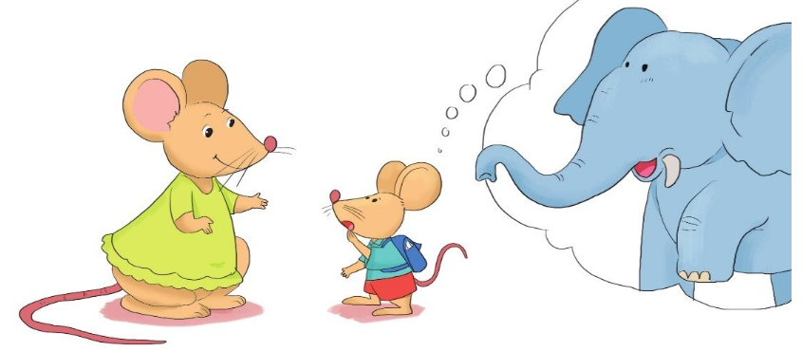
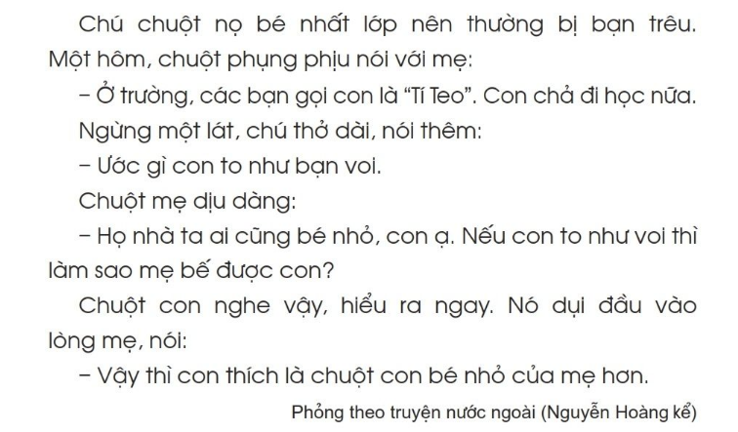

Slide 6
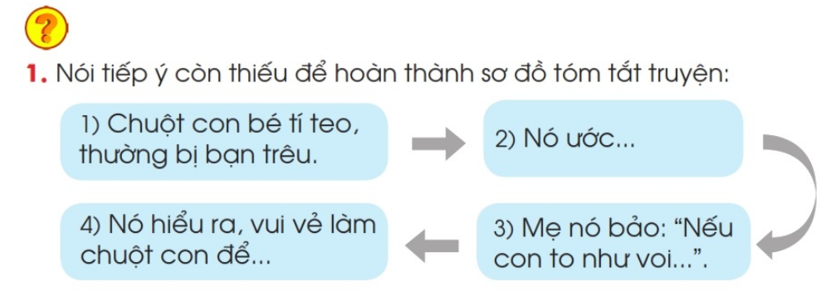

Slide 7
1. Chuột con bé tí teo thường bị bạn trêu
2. Nó ước nó to như bạn voi
4. Nó hiểu ra, vui vẻ làm chuột con để làm chuột con bé nhỏ của mẹ.
3. Mẹ nó bảo “Nếu con to như voi thì làm sao mẹ bế được con”

Slide 8
Chuột con có gì đáng yêu?
Chuột con muốn làm con bé nhỏ của mẹ

Slide 9


